Slide 1
【ラウンドロビン解析参加要件】
API579-1/ASME FFS-1 Part 5 Level 3に基づく評価と結果の概要が分かるもの(形式は問わない)。尚、下記を必ず含むこと。
  各ケースが健全容器(機械加工による局部減肉がない場合)の場合のMAWP
  API579-1/ASME FFS-1 2.4.2.2 式(2.1)の値
  Level3評価から結論付けられるMAWPr 。但し評価過程で得られるGlobal Criteria及びLocal Criteriaに基づく各MAWPrも提示、これら二つの値の小さい方をMAWPrとする。尚、当該容器の評価結果として最終的に記載するMAWPrはMAWPを超えないので注意すること。
モデル化方法は規格規定に従うものであれば使用ソフトウェアの指定は無し。3次元ソリッドまたは三次元シェルのいずれでも構わない。ただし、要素種別、板厚方向分割数、減肉近傍のメッシュサイズを明記する。
材料モデルは以下の2ケースで実施すること
  材料モデル1 ; API579-1/ASME FFS-1 Annex 2E MPC Stress-Strain Curveに基づくモデル。ここにおいては規格規定の降伏点、最小引張強さ、縦弾性係数を使用する。
  材料モデル2 ; 実材料の引張試験データ(スライド3枚目、2.材料実試験データ参照)によるモデル。デジタルデータは同スライドに添付。
参加者が修士課程学生、大学学部生、高専生の場合は、考察も含めた論文形式で結果を提示すること。優秀なものについては表彰する。
解析データなど不明点があれば出光興産 生産技術センター 石崎(yoichi.ishizaki.7530@idemitsu.com)又は飴矢(hiroyasu.ameya.0670@idemitsu.com)に問い合わせること。

Slide 2
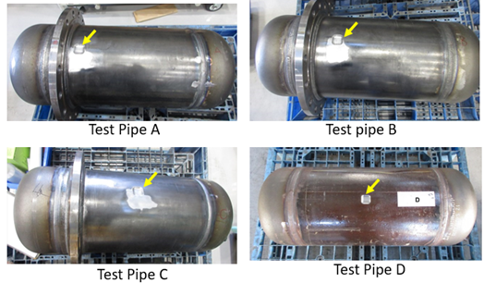
試験体4基概要

Slide 3
1.基本仕様データ
試験体 | A, B, C | D
設計規格 | JIS B 8265
設計温度 | 40℃
供用適正評価に用いるRSFa | 0.9
材料 | JIS G3444 STK-400-E-G | JIS G3456 STPT370S
降伏点(MPa) | 規格規定値の通り
最小引張強さ(MPa) | 規格規定値の通り
縦弾性係数(GPa) | 規格規定値の通り
ポアソン比(-) ※1 | API579-1/ASME FFS-1 2E.5.2規定の通りとする
許容引張強さ | 100MPa ※ | 規格規定値の通り
※ 圧力容器材料としての許容引張強さが存在しないため、規格最小引張強さ400MPaを4で除した値と規格降伏点235MPaを1.5で除した値の低い方を「許容応力」として仮想的に採用

Slide 4
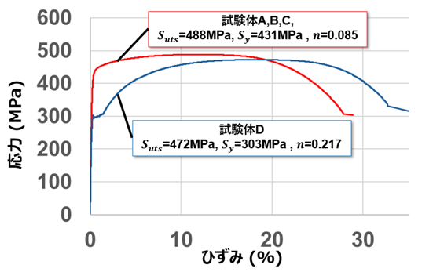
2.材料実試験データ
試験体 | A, B, C | D
材料 | JIS G3444 STK-400-E-G | JIS G3456 STPT370S
引張試験時の温度(℃) | 10.0 | 14.0
降伏点(MPa) | 431 | 303
引張強度(MPa) | 488 | 472
縦弾性係数(GPa) | 206 | 208
ポアソン比(-) | 0.29 | 0.28
許容引張応力 | 100MPa | 規格規定値の通り

Slide 5
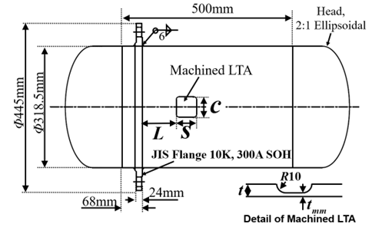
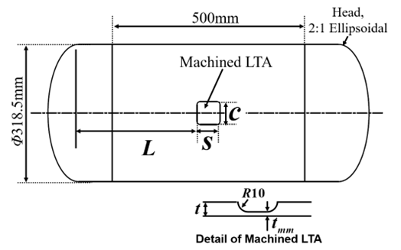
3.試験体サイズ情報
試験体 | A | B | C | D
円筒胴外径(mm) | 318.5 | 38.5 | 318.5 | 318.5
健全部肉厚(mm) | 9.2 | 9.2 | 9.2 | 10.7
減肉底部肉厚(mm) | 2.0 | 2.0 | 2.0 | 7.1
減肉部長手方向長さs(mm) | 35.24 | 35.18 | 35.24 | 30.16
減肉部円周方向長さc(mm) | 35.25 | 34.94 | 35.09 | 29.34
鏡板厚さ(mm) | 10.3 | 10.3 | 10.3 | 14.0
構造不連続部までの長さL(mm) | 17 | 53 | 160 | 310.5
75mm

Slide 6
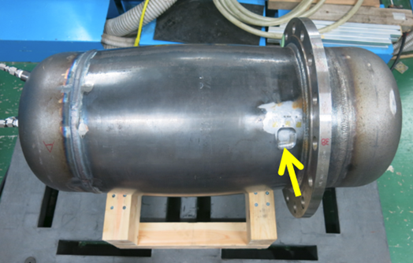
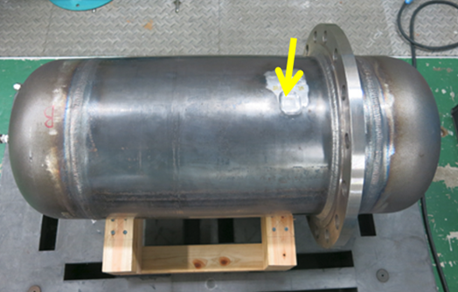
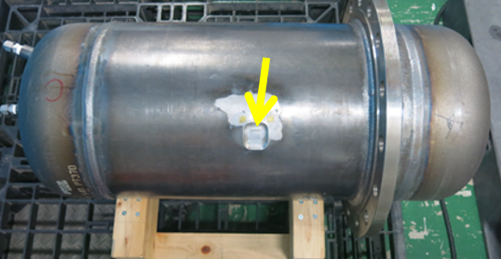
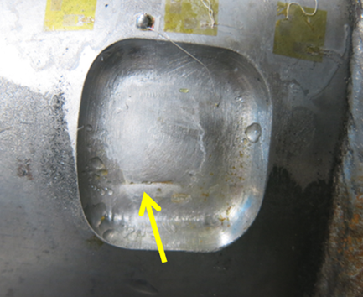
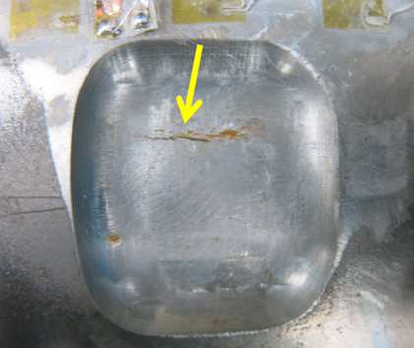
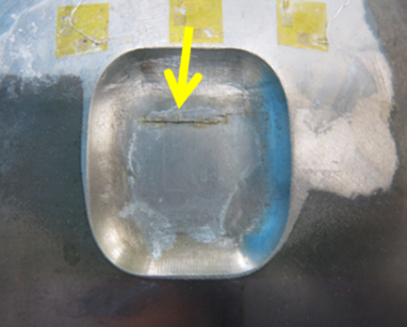
3.実験結果
試験体A
破裂圧：31.6MPa
試験体B
破裂圧：30.1MPa
試験体C
破裂圧：28.8MPa
A;40倍速動画
B;40倍速動画
C;40倍速動画
A;0.1倍速スローモーション動画
B;0.1倍速スローモーション動画
C;0.1倍速スローモーション動画

Slide 7
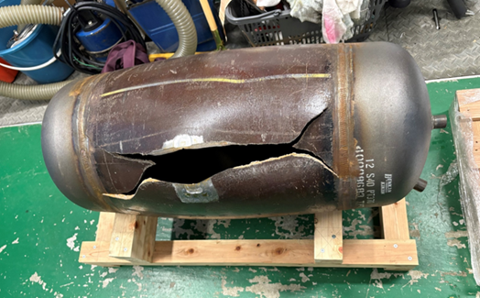
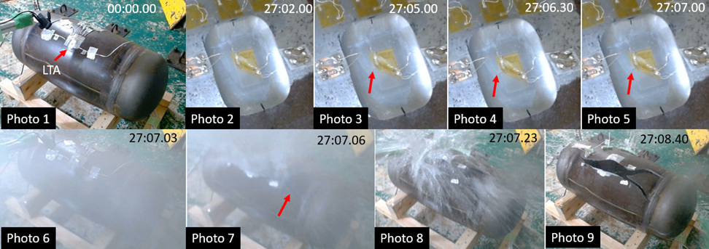
4.実験結果
試験体D
破裂圧：32.6MPa
D;40倍速動画
D;.01倍速スローモーション動画
D;クラックの兆候を確認できるスローモーション動画

